Slide 1
Calibrating MEMS Accelerometers
Course project of Nikola Totev
for
Sofia University – Application of mathematics for modelling real processes
June 2020
Notes:
Здравейте Колеги, днес ще ви представа работата ми по проекта за калибриране на MEMS акселерометри.

Slide 2
Introduction to accelerometers
MEMS Accelerometers
Calibration Errors
Solution
Future project development.
Notes:
Основните неща които ще покрия са:
Бързо въведение в акслерометрите
Малко повече информмация за мемс акселерометрите
Грешки които наблюдаваме по време на калибрацията
Решението което използвам за да калибрирам готови данни
Както и бъдещото развитие на проекта.

Slide 3
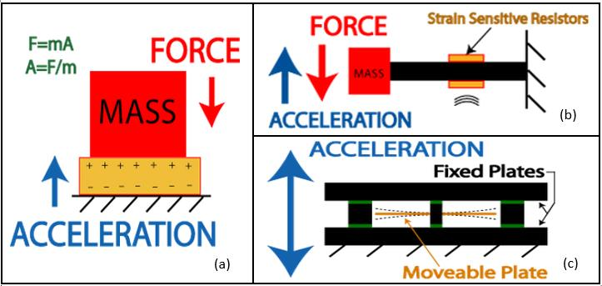
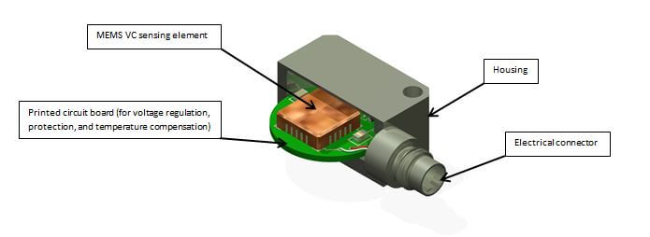
Introduction to accelerometers
MEMS
Piezoelectric
Piezoresistive
Capacitive
Notes:
Ще започна с кратко представяне на различните акселерометри. Акселерометрите са уреди за измерване на ускорение и има различни начини по които работят.
The most common accelerometer types: (a) piezoelectric; (b) piezoresistive; and (c) capacitive accelerometers.

Slide 4
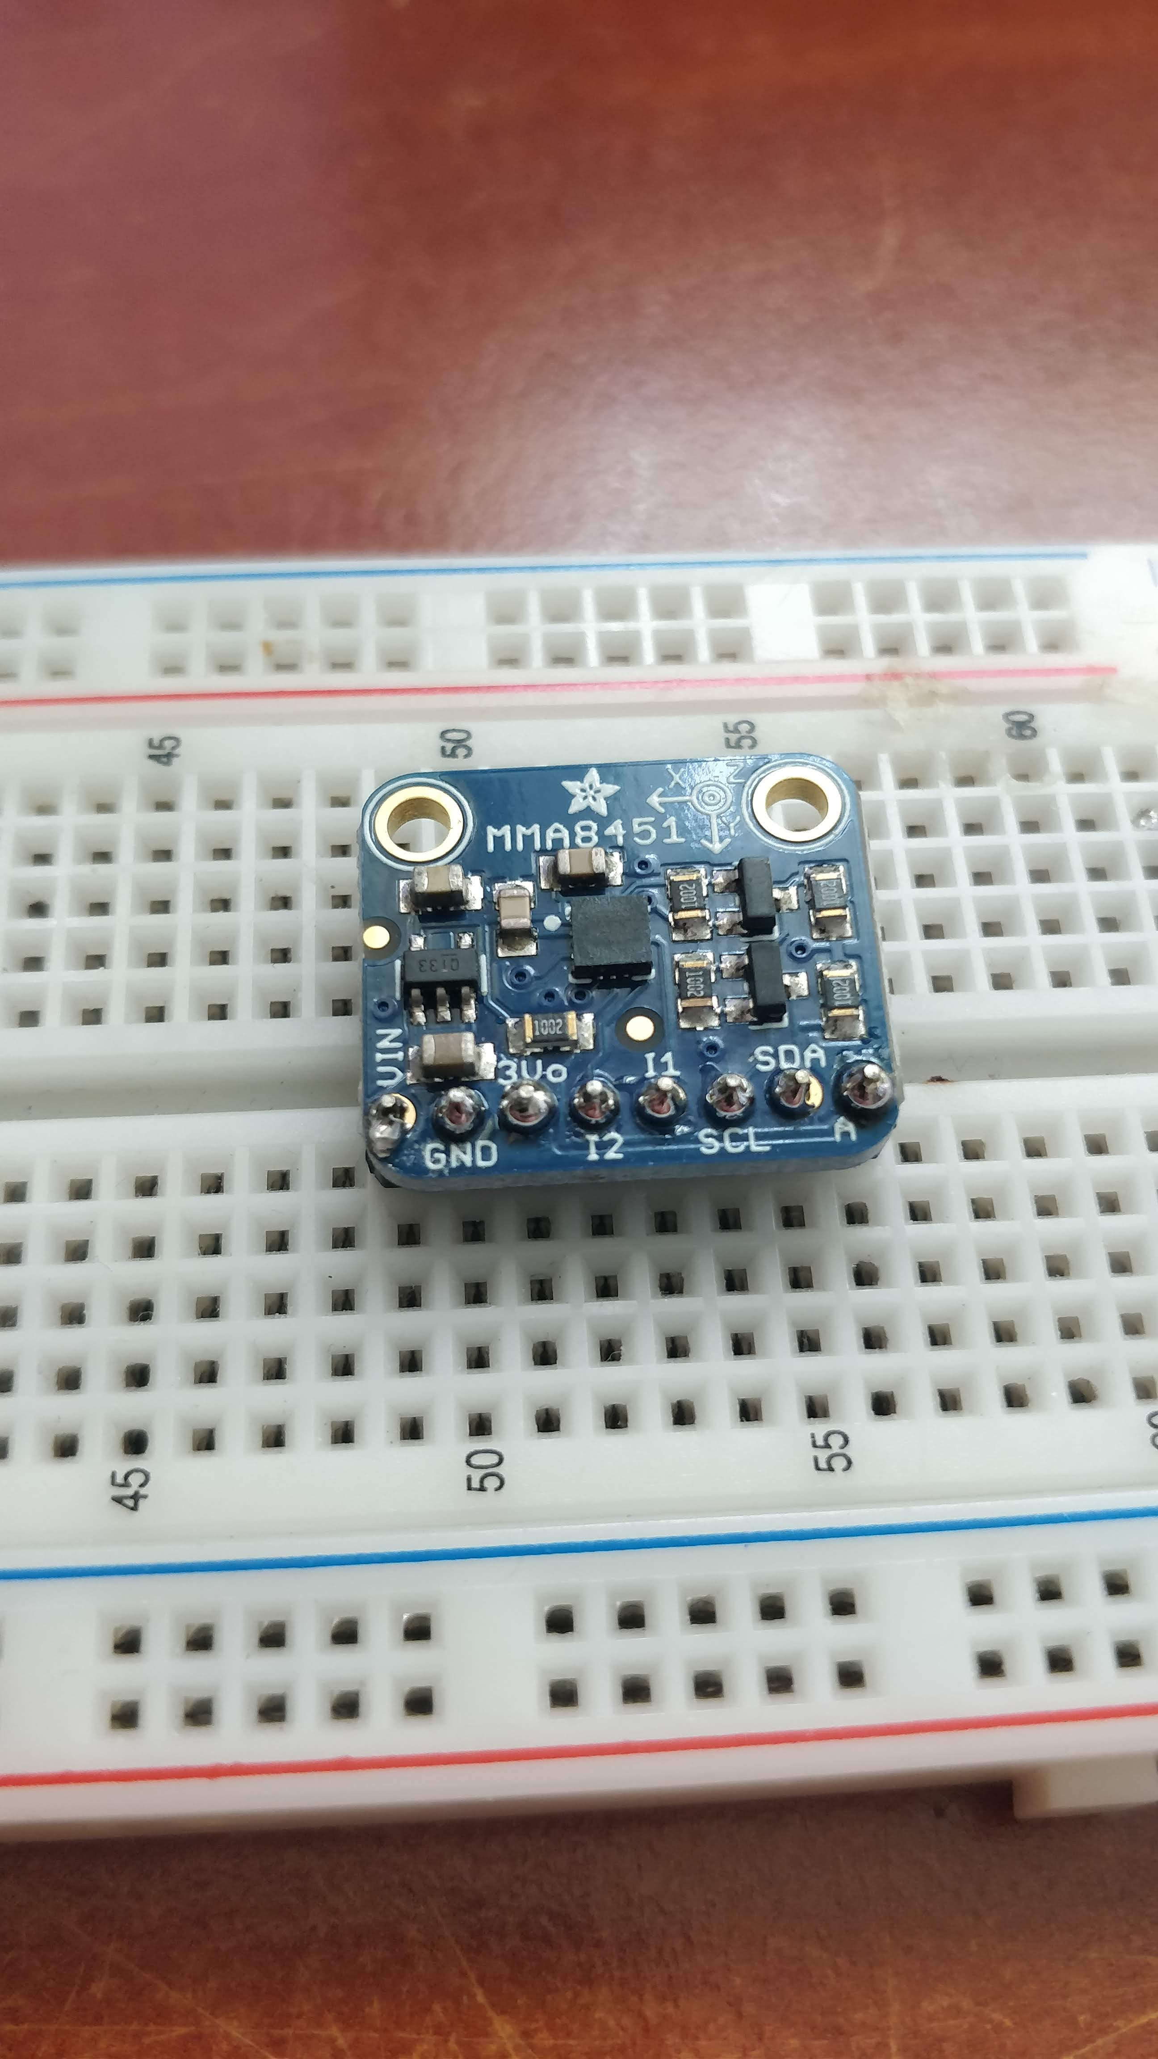
MEMS Accelerometers
Notes:
MEMS - micro-electromechanical system
Картинката в дясно показва хоби акселерометър. А вдясно се показва още един начин по който работят този вид сензори.

Slide 5
Calibration Errors
Constant Bias
Scaling Errors
Errors due to the non-orthogonality of the axes
Thermo-Mechanical White Noise / Velocity Random Walk
Flicker Noise / Bias Stability
Temperature Effects
Notes:
Акселерометрите имат различни видове грешки, като тези които разглеждам в този проект са Грешки като постоянно отклонение , отклонения в мерните единици и грешки които идват от не-орт-о-го-налността на осите на сензорите .

Slide 6
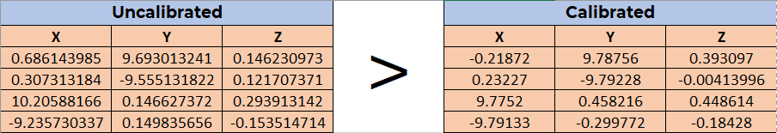
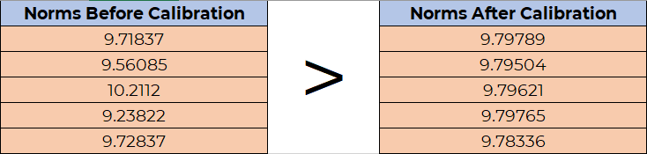
What do we expect from the sensor?
Notes:
От сензора очакваме данните в спокойно положение успоредно на равнината XY да бъде нула по Х, нула по У и 9.8 по Z (0,0,9.8) или нормата да е 9.8.
На таблиците на слайда са показани суровите данни с които разполагам и се вижда че без калибрация нормата
Добави означения за да се ползват по-надолу

Slide 7
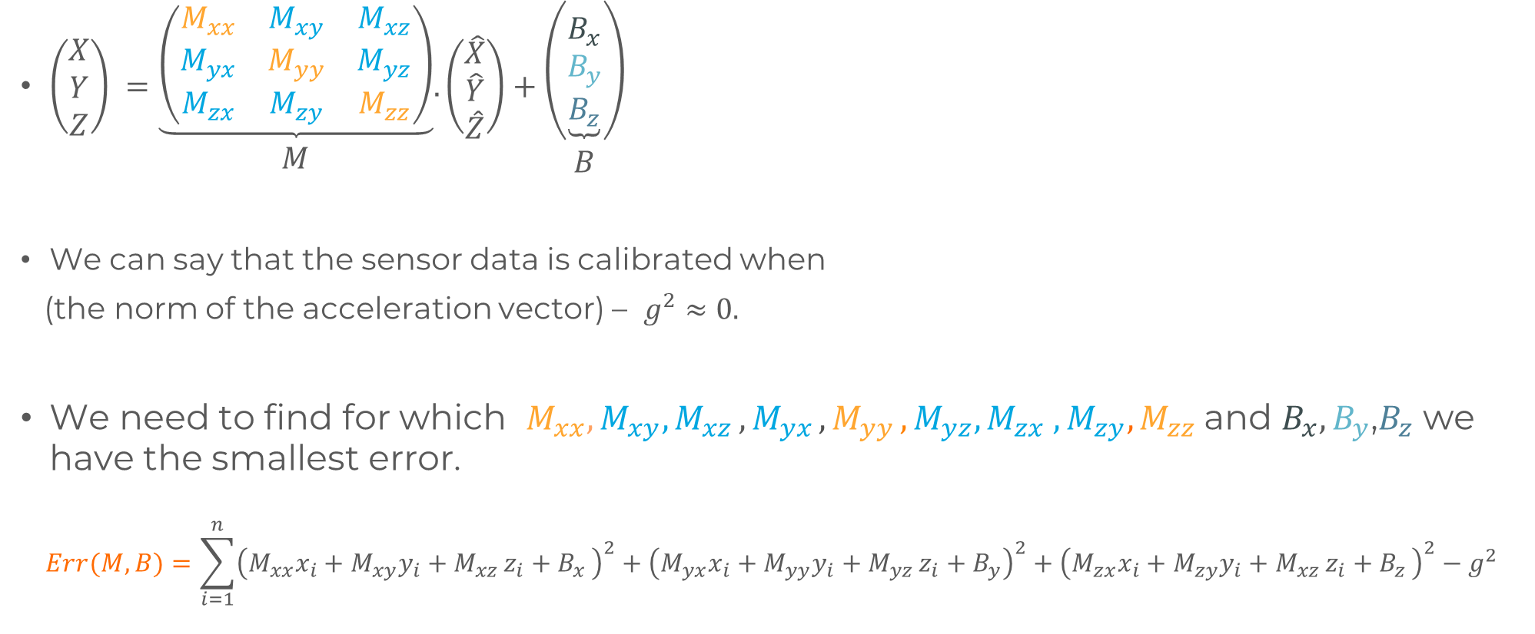
Details about data calibration
$\left(\begin{matrix}X \\ Y \\ Z\end{matrix}\right) =\begin{matrix}\underbrace{\left(\begin{matrix}M_{xx} & M_{xy} & M_{xz} \\ M_{yx} & M_{yy} & M_{yz} \\ M_{zx} & M_{zy} & M_{zz}\end{matrix}\right)} \\ M\end{matrix}.\left(\begin{matrix}\hat{X} \\ \hat{Y} \\ \hat{Z}\end{matrix}\right)+\begin{matrix}\left(\underbrace{\begin{matrix}B_{x} \\ B_{y} \\ B_{z}\end{matrix}}\right) \\ B\end{matrix}$
We can say that the sensor data is calibrated when
(the norm of the acceleration vector) – $g^{2}≈0.$
We need to find for which $M_{xx},M_{xy},M_{xz },M_{yx }{,M}_{yy}, M_{yz}, M_{zx} ,M_{zy}, M_{zz}$and $B_{x},B_{y}$,$B_{z}$ we have the smallest error.
$$Err(M,B)=\sum_{i=1}^{n}{{\left(M_{xx}x_{i}+M_{xy}y_{i}+M_{xz }z_{i}+B_{x }\right)}^{2}+{\left(M_{yx}x_{i}+M_{yy}y_{i}+M_{yz }z_{i}+B_{y}\right)}^{2}+{\left(M_{zx}x_{i}+M_{zy}y_{i}+M_{xz }z_{i}+B_{z }\right)}^{2}−g^{2}}$$
Notes:
За да може да получим калибрирани данни , трябва да направим следните изчисления. В уравнението вектора без шапките са калибрираните а тези с за суровите данни Матрицата М се грижи за ортогоналността на осите XYZ, и за мащаба, а вектора B се грижи да офсета. Казваме, че данните са калибрирани когато нормата на вектора на ускорението e минус в g е приблизително 0. Казвам приблизително, защото заради различни фактор като грешки при изчисление, грешки при измерването както и други външни фактори не е реалистично да очакваме точни резултати.
Началото приближение се използва във функцията която минимизира грешката.

Slide 8
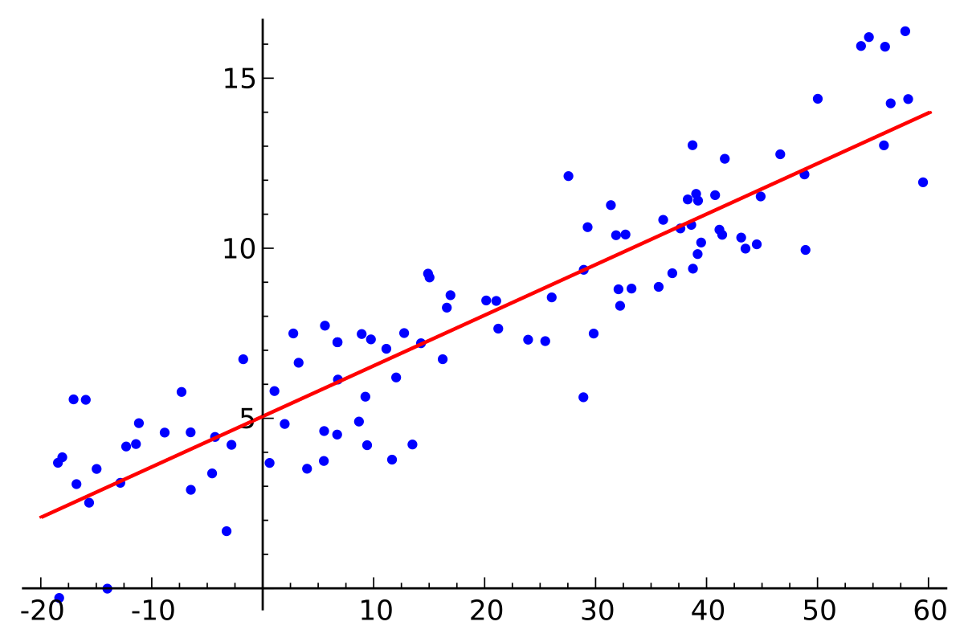

Data calibration methods
I use the least squares method in order to find for which $M_{xx},M_{xy},M_{xz },M_{yx }{,M}_{yy}, M_{yz}, M_{zx} ,M_{zy}, M_{zz}$and $B_{x},B_{y}$,$B_{z}$I have the smallest error for the given data.
$$M=\left(\begin{matrix}1 & 0 & 0 \\ 0 & 1 & 0 \\ 0 & 0 & 1\end{matrix}\right), B=\left(\begin{matrix}0 \\ 0 \\ 0\end{matrix}\right)$$
Notes:
За калибриране на данните използвам метода на най-малките квадрати за да минимизираме уравнението което показах на предишния слайд. Началлното приближение е важно защото използвавм функцията FindMinimum в Mathematica
Newtons method (describe it)

Slide 9
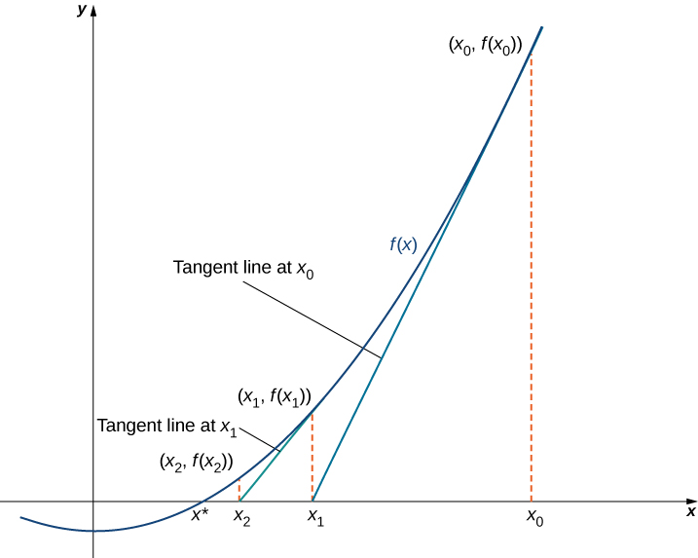
Newtons Method
Popular minimization method
Partial Derivatives
Using it for a system of 12 equations

Slide 10
Result Comparison
Notes:
Тук се виждат данните преди и след калибрация, както и нормите на тези данни. Ясно се вижда, че преди да се калибрирад данните, нормите са произволни, докато тези след калибрацията са около 9.8, това показва, че калибрацията работи.

Slide 11
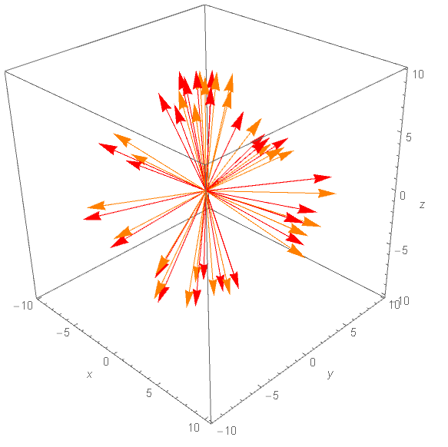
Uncalibrated Data
Calibrated Data
Notes:
Векторите в оранжево са векторите преди калибрация, тези с червено са векторите след калибрация.

Slide 12
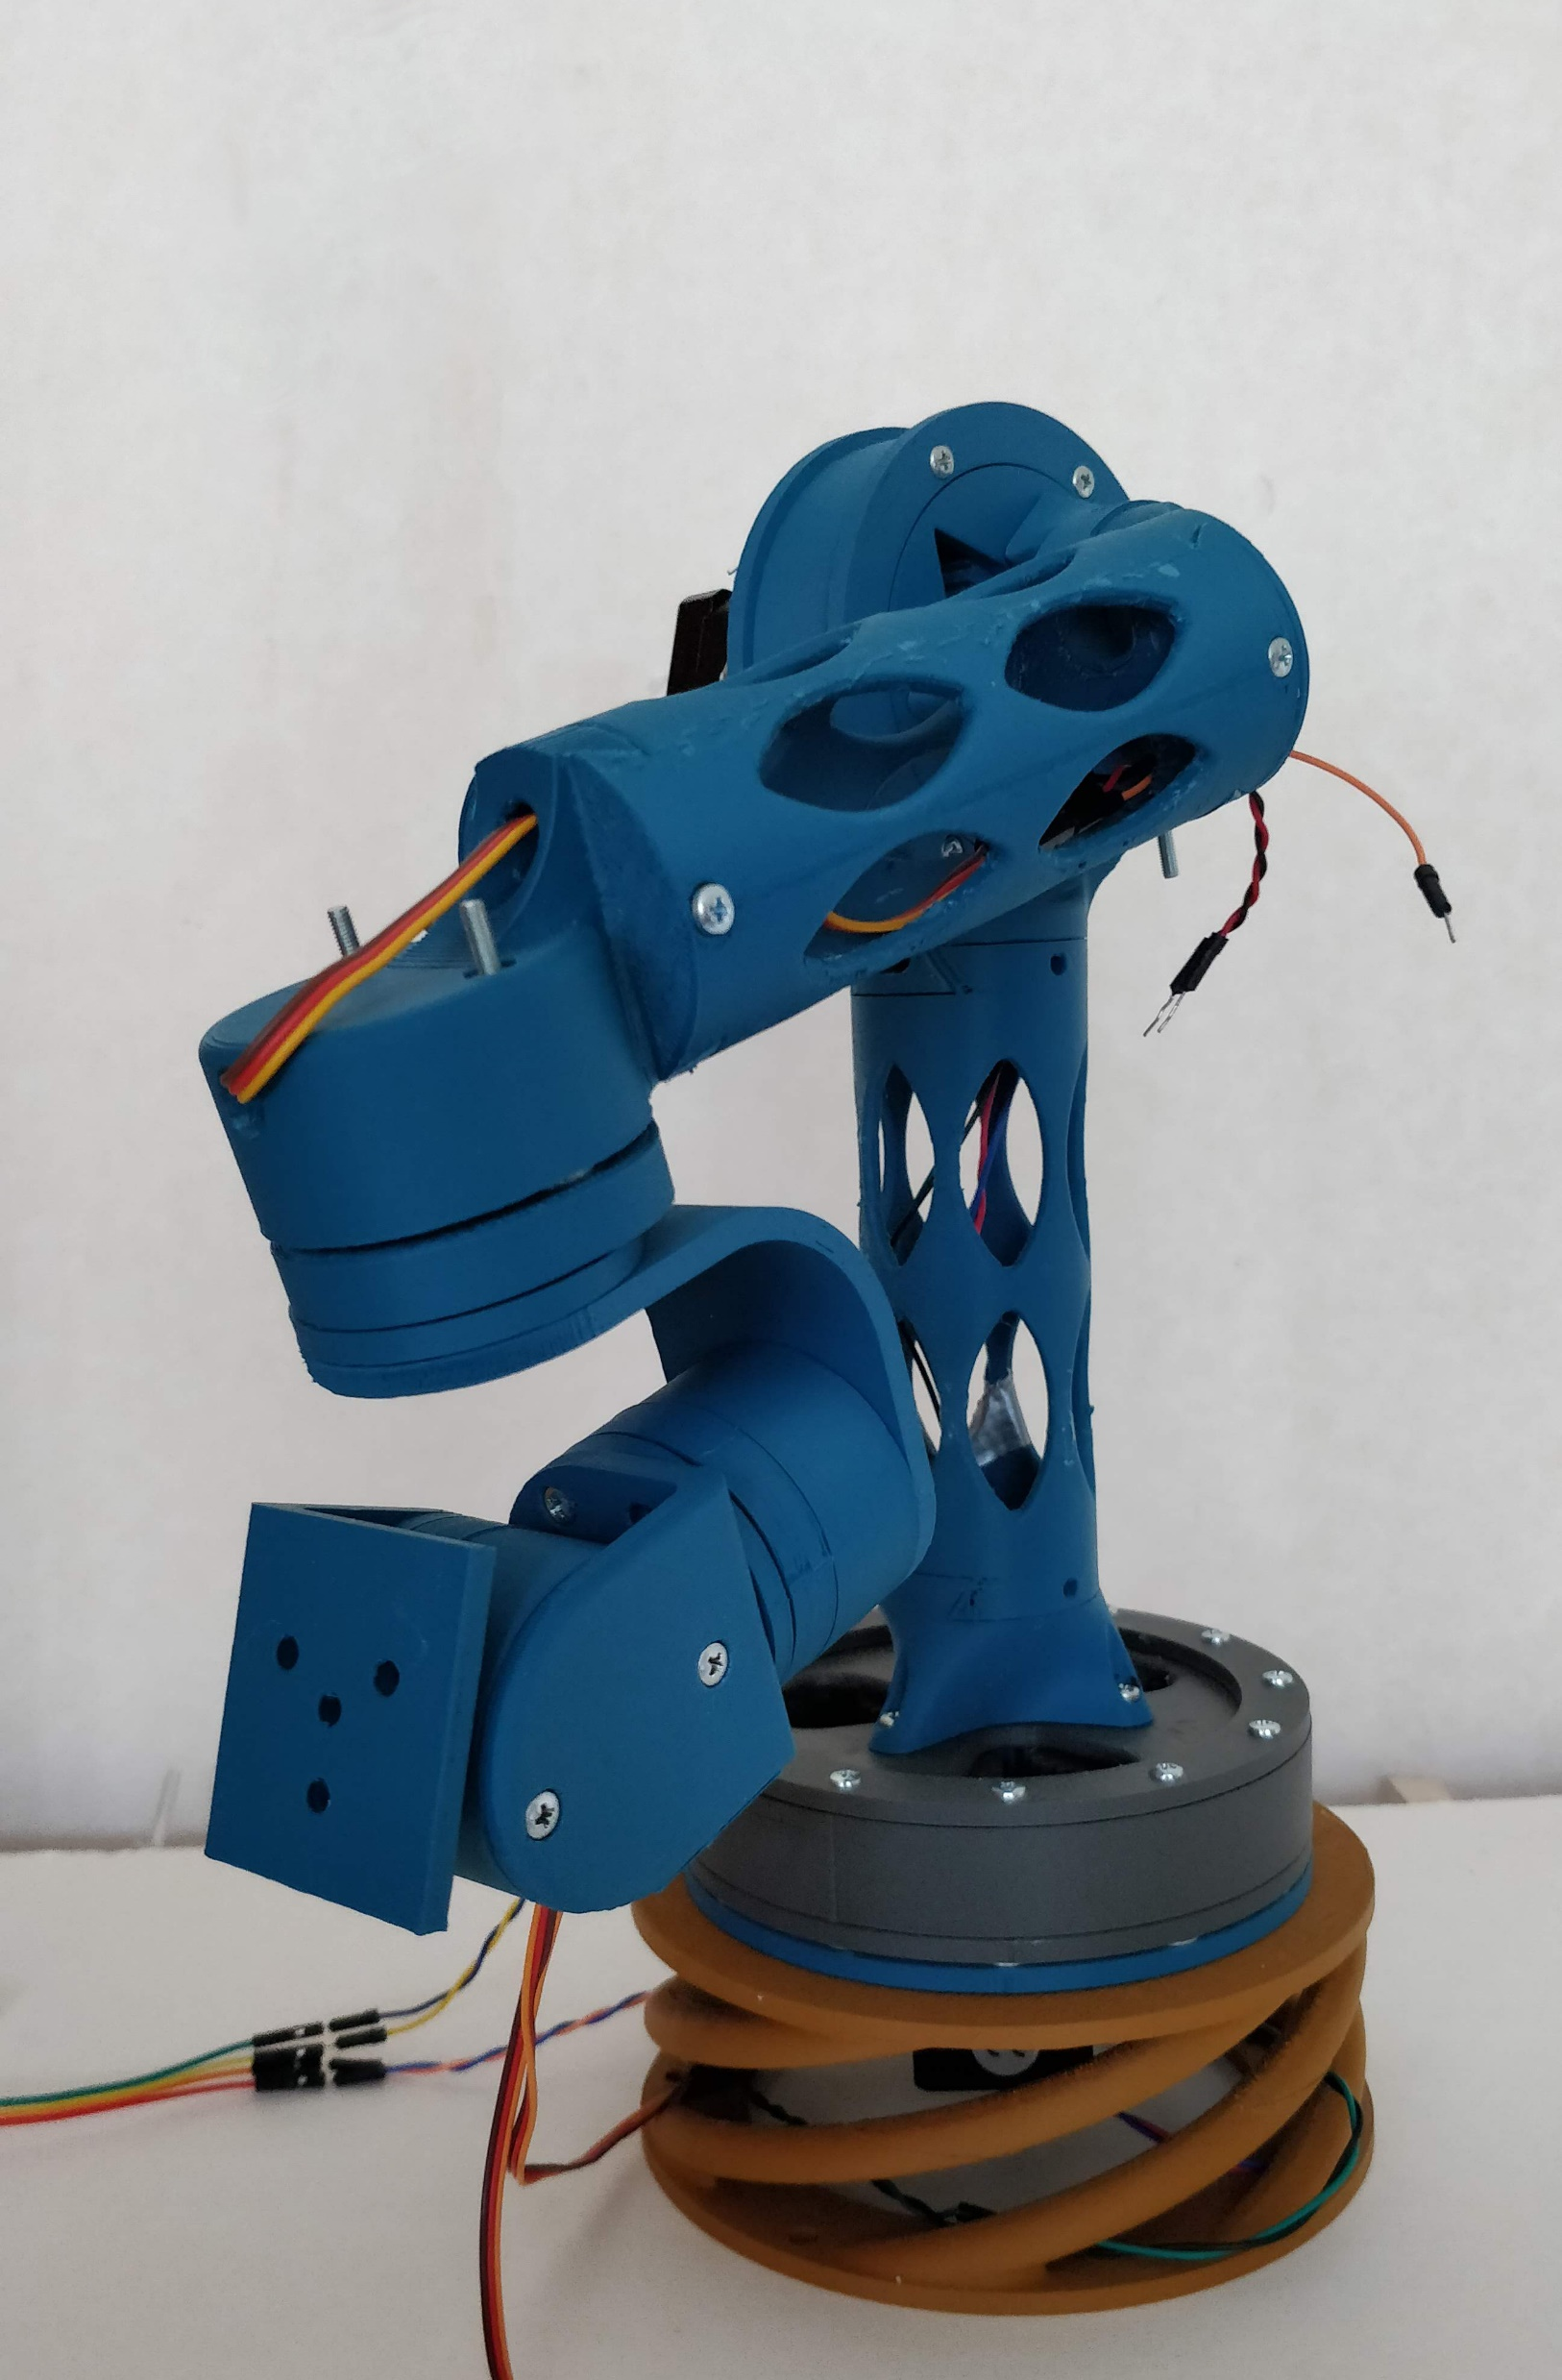
Practical Applications
Sensing applications in industrial settings.
Robotics
Drones/Aircraft
Notes:
Бъдещето развитие на проекта се състои от създаване на собствена функция за минимизация която да използвам в метода на най-малките квадрати.
Искам и да извлече добри данни от моя сензор за да го калибрирам. (Извадил съм едни данни, но те са само в изправено положение, а трябва да са в няколко различни позиции)
След като калибрацията е направена искам да използвам сензора в робот за да следя как се движи и да го управлявам.

Slide 13
Demo
<Work in progress>

Slide 14
Thank you for the attention!

Slide 15
Извличане на данни от собствен сензор
Raspberry Pi
Python
Shell script

